Slide 1
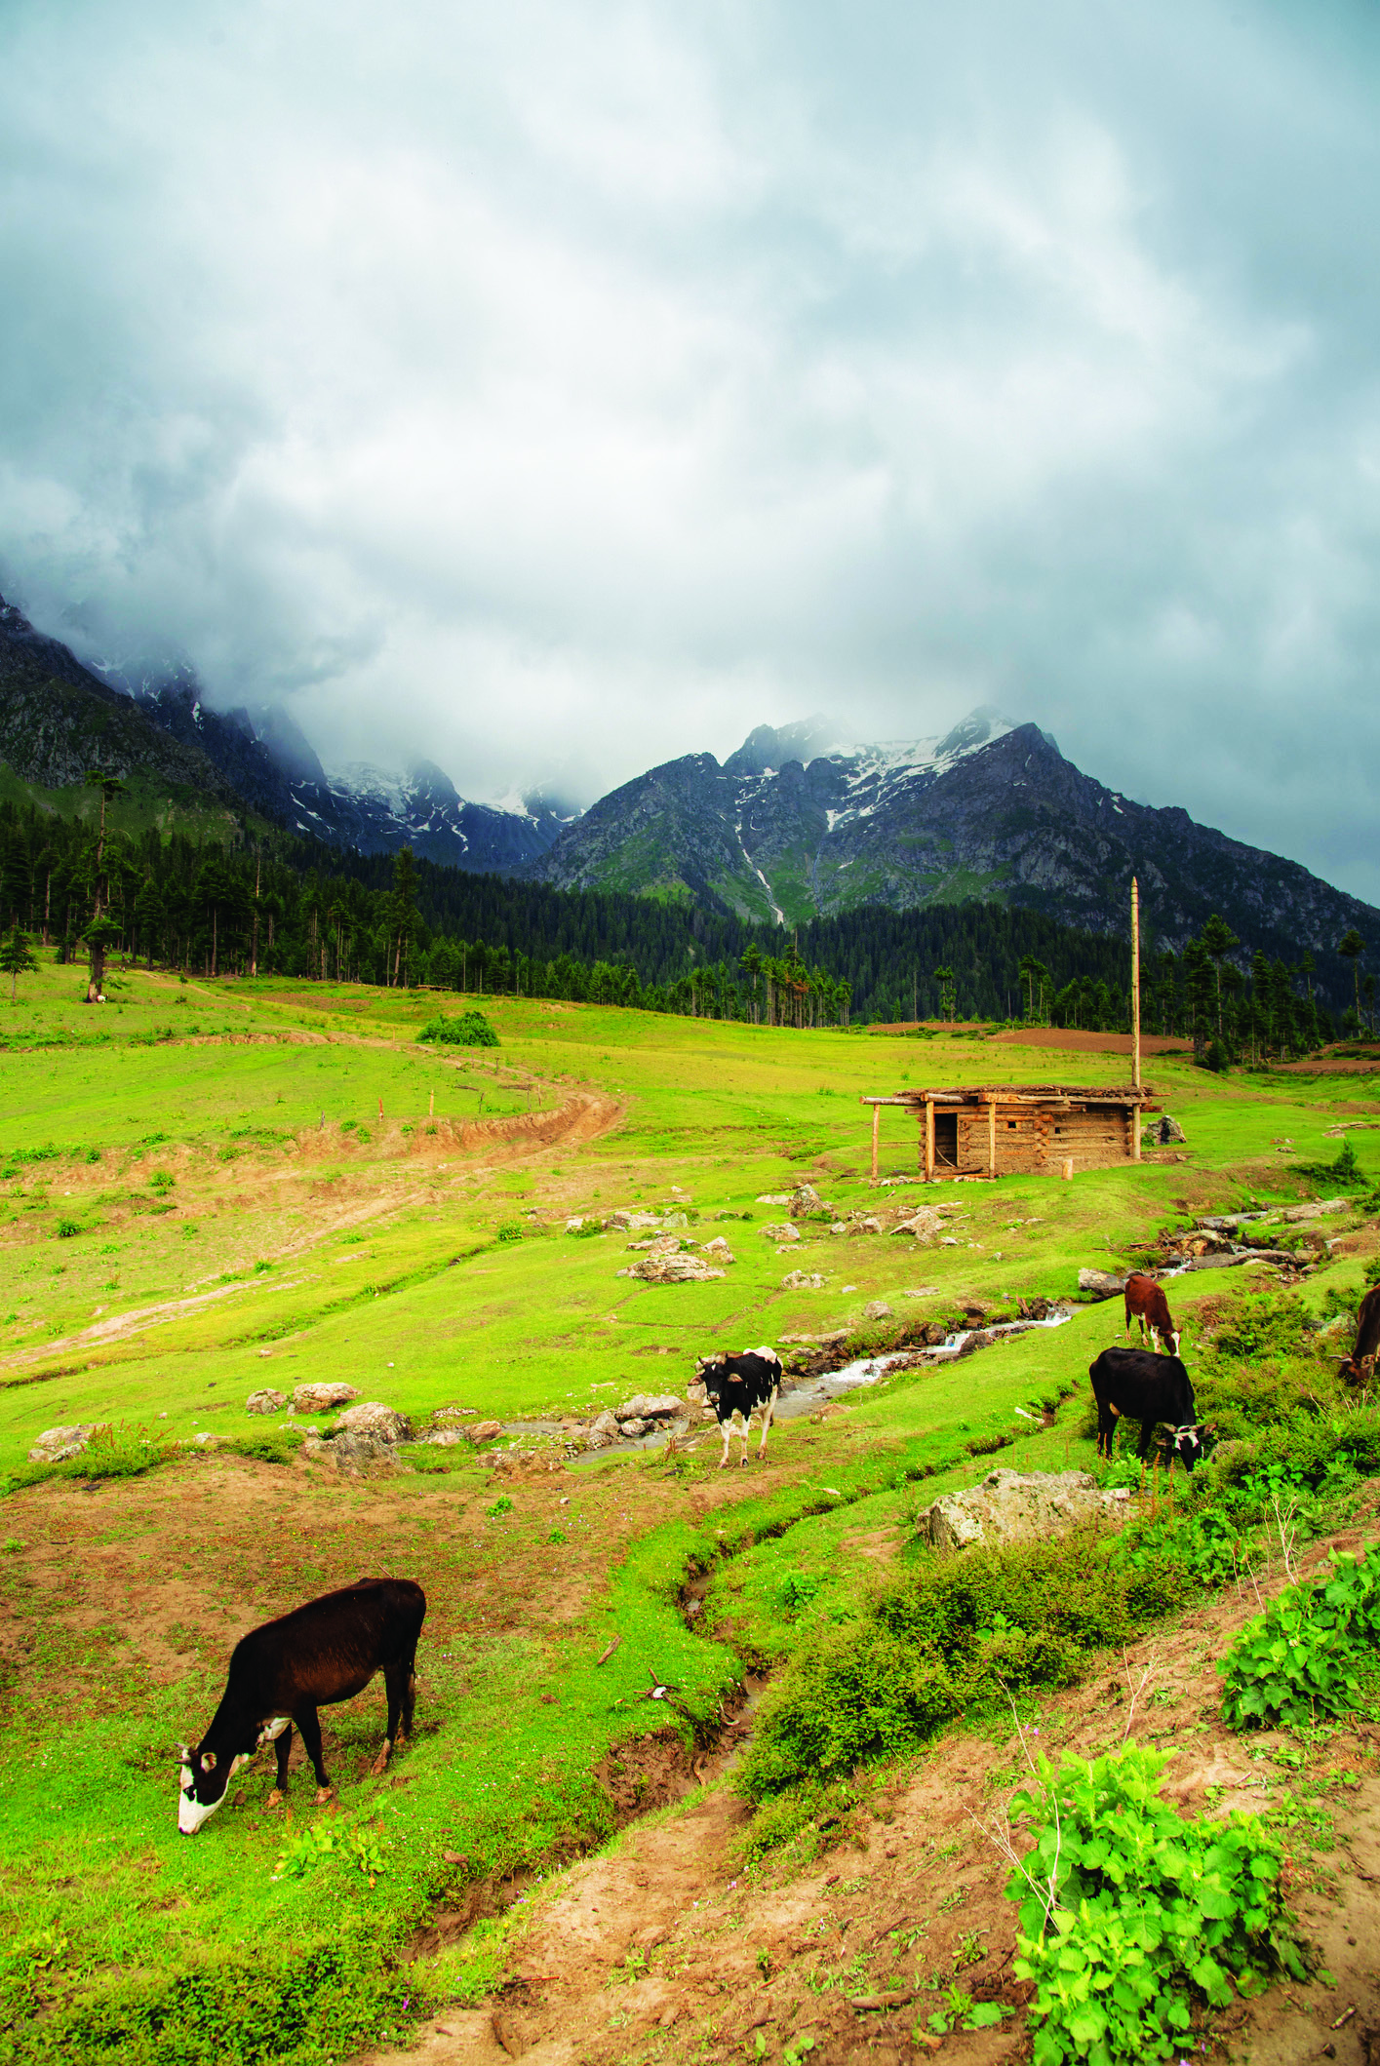
2021年1月
為巴基斯坦禱告

Slide 2
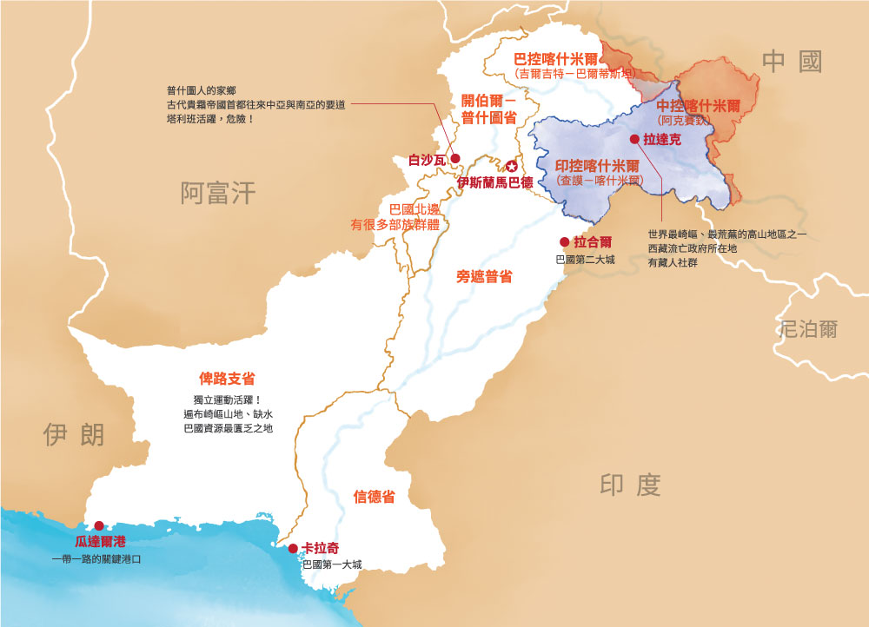
巴基斯坦
人口2億多的巴基斯坦, 50%是30歲以下。512族群中，有504個未得之民。
南亞與中西亞的交匯處，鄰國是印度、伊朗、阿富汗、中國新疆；民族分離主義浪潮猖獗，有巴基斯坦塔利班組織。
農業50%。平均年收入$420，文盲55%。
奉行伊斯蘭基本教派主義；禁酒，禁與豬有關圖畫和食品，12歲以上的女性外出要蓋頭， 也沒有受教育機會。
南亞第二大國
人口2.2億
與中國友好
恐襲溫床
98.6%穆斯林
Notes:
人口2.2億，30歲以下 50%，世界人口第五、穆斯林人口第二大國家。
因為處於南亞與中西亞的交匯處，族裔複雜。主要族群在東(旁遮普族63%)， 等每有影晌力，普什圖族16%，信德族13%，俾路支族4%。作為第一大民族的旁遮普族，僅占人口的63%——並沒有達到絶對多數，而且聚居區也侷限於東部和東北部，即便是加上第二大民族信德族（人口占比18%），聚居區也最多就擴展到東南部的信德省——二者加起來，大致就是印度河流域這個狹小範圍。廣袤的西部，以及北部山區，在民族、文化、語言方面深受中亞影響，與印度河核心區的差異比較明顯。
因克什米爾控制權以及懷疑印度孟買發生的恐襲是巴基斯坦境內的組織所為，巴印關係驟然緊張。
中國一帶一路在巴基斯坦推動大型基建
US$1=90盧比.
與阿富汗在地理、歷史、文化、宗教、種族等方面關係密切。
美國指責巴基斯坦一方面參加國際反恐戰爭，另一方面卻暗中包庇多個恐怖組織。
弱勢宗教團體遭遇歧視迫害尤其是基督徒謀殺劫持強暴死刑等處處都是

Slide 3
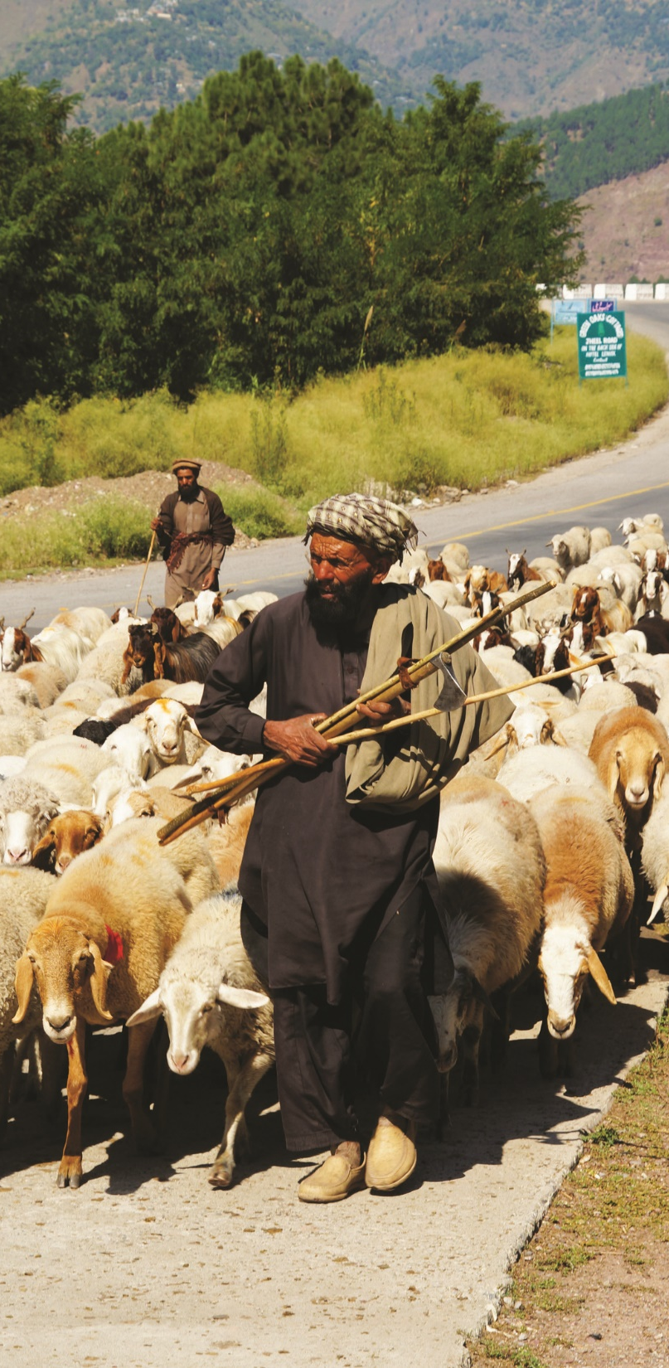
同心為巴基斯坦禱告
天父， 感謝你從一本造出萬族， 讓印度裔的旁遮普族，阿富汗的普什圖族， 歐亞語系的信德族，和伊朗裔的俾路支族 同住在這個美麗巴基斯坦； 可惜他們因著民族分離主義而充滿了不安。 願神的醫治和旨意行在巴基斯坦， 就是神「要照所安排的，在日期滿足的時候，使天上、地上、一切所有的都在基督裡面 同歸於一」。
Notes:
婦女沒有自由受教育的機會，經常家暴 弱勢宗教團體遭遇歧視迫害尤其是基督徒謀殺劫持強暴死刑等處處都是
但感謝神使教會仍然繼續增長求神興起謙卑委身服侍的屬靈領袖

Slide 4
同心為巴基斯坦禱告
懇求復活的基督， 復興巴基斯坦旁遮普族的教會， 讓福音紮根，興起為福音而堅持不懈的工人，
出去接觸未得福音的504個群體，
照顧他們當中的貧困人， 並傳到阿富汗這普什圖語國家。 他們所到之處，要成就和平。 祝福他們蒙聖靈賜他們恩賜建立教會， 工作有果效，彰顯福音本是神的大能； 讓基督的平安充滿每一個被暴力和 天災捆綁的心靈。
Notes:
婦女沒有自由受教育的機會，經常家暴 弱勢宗教團體遭遇歧視迫害尤其是基督徒謀殺劫持強暴死刑等處處都是
但感謝神使教會仍然繼續增長求神興起謙卑委身服侍的屬靈領袖

Slide 5
同心為巴基斯坦禱告
父啊，願巴基斯坦婦女身分尊嚴被提升， 知道她們是父神所珍貴的， 有受教育機會，心中滿有蒙愛的喜悅， 成為傳福音報喜訊的大軍。 奉基督的聖名禱告。阿們！
Notes:
婦女沒有自由受教育的機會，經常家暴 弱勢宗教團體遭遇歧視迫害尤其是基督徒謀殺劫持強暴死刑等處處都是
但感謝神使教會仍然繼續增長求神興起謙卑委身服侍的屬靈領袖

